Slide 1
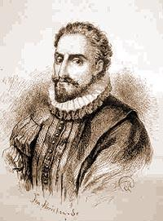
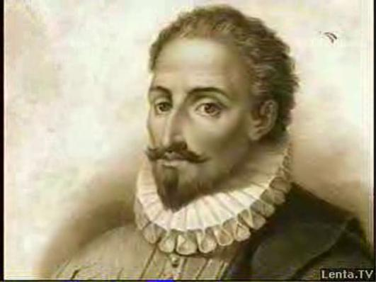
Мигель де Сервантес Сааведра
Жизнь и творчество.

Slide 2
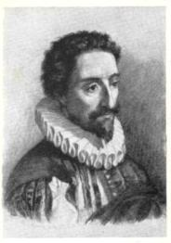
Жизнь …
Мигель де Сервантес Сааведра родился 29 сентября 1547 года в Алькала-де-Энарес в семье врача-хирурга, который считал себя дворянином по крови; в то же время его жена и мать Сервантеса, вероятно, вела свой род из семьи крещеных евреев.

Slide 3
Военная служба.Ранение.Семья.
В 1571 году он, состоя на военной службе во флоте, принял участие сражении при Лепанто, где был серьезно ранен выстрелом из аркебузы, из-за чего потерял левую руку. Затем под началом Хуана Австрийского воевал при Наварине, на Корфу и в Тунисе. Возвращаясь морем в Испанию, попал в руки алжирских пиратов, в плену у которых провел пять лет. Неоднократно пытался бежать, но всякий раз терпел неудачу; в конце концов был выкуплен из плена монахами братства Святой Троицы и вернулся в Мадрид. В 1585 году он женился на Каталине де Салазар.

Slide 4
Литература
В литературе Мигель дебютировал четырьмя стихотворениями, опубликованными в Мадриде по протекции его учителя Лопеса де Ойоса, однако вскоре после этого Сервантес по неизвестной причине уехал в Рим, где прожил несколько месяцев - вероятно, скрываясь.

Slide 5
Дон Кихот…
Через два года после женитьбы он перебрался из столицы в Андалусию, где в течение десяти лет исполнял сначала должность поставщика флота, а затем - сборщика налогов. За финансовую недостачу в 1597 году был посажен в севильскую тюрьму, где он и начал писать роман "Хитроумный идальго Дон Кихот Ламанчский" ("Del ingenioso hidalgo Don Quixote de La Mancha").

Slide 7
В 1605 году его выпустили на свободу, и в том же году была опубликована первая часть "Дон-Кихота", немедленно ставшая невероятно популярной. В 1607 году Сервантес приехал в Мадрид, где и провел последние девять лет жизни.

Slide 8
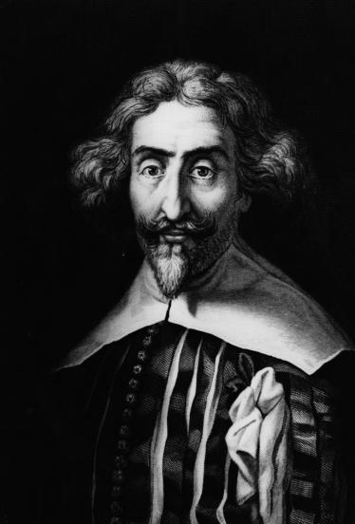
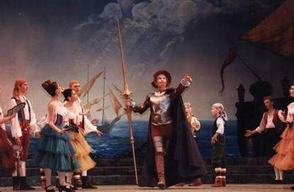
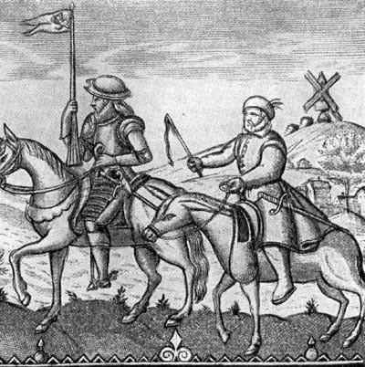
В 1607 году Сервантес приехал в Мадрид, где и провел последние девять лет жизни. В 1613 году он издал сборник "Назидательные новеллы" ("Novelas ejemplares"), а в 1615 году - вторую часть "Дон-Кихота".

Slide 9
Творчество после тюрьмы
Роман "Странствия Персилеса и Сихизмунды" ("Los trabajos de Persiles y Sigismunda") Сервантес закончил всего за три дня до кончины, последовавшей 23 апреля 1616 года; книга эта была опубликована вдовой писателя в 1617 году.

Slide 10
Некоторые факты Дон Кихота.
Дело в том, что в "Дон Кихоте" немолодой уже литератор Сервантес пошел на смелый эксперимент с непредвиденными последствиями и возможностями: он поверяет рыцарский идеал современной ему испанской действительностью, и в результате его рыцарь странствует по пространству так называемого плутовского романа.

Slide 11
Определение
Плутовской роман, или пикареска — повествование, возникшее в Испании в середине XVI века, претендующее на абсолютную документальность и описывающее жизнь плута, мошенника, слуги всех господ (от исп. picaro — плут, мошенник). Сам по себе герой плутовского романа неглубок; его носит по свету злосчастная судьба, и его многочисленные приключения на большой дороге жизни представляют главный интерес пикарески. То есть материал пикарески — подчеркнуто низкая действительность. Возвышенный идеал рыцарства сталкивается с этой действительностью, и Сервантес как романист нового склада исследует последствия этого столкновения.

Slide 12
Дон Кихот и Санчо Панса
Благородный безумец Дон Кихот и здравомыслящий Санчо Панса дополняют друг друга. Санчо восхищается своим хозяином, потому что видит, что Дон Кихот так или иначе возвышается над всеми, кого встречает, в нем торжествует чистый альтруизм, отказ от всего земного. Безумие Дон Кихота неотделимо от его мудрости, комизм в романе — от трагизма, что выражает полноту ренессансного мироощущения.

Slide 13
Сразу после выхода в свет первой части романа имена его героев стали всем известны, языковые находки Сервантеса вошли в народную речь.

Slide 14
Домашнее задание
Прочитать
«Дон Кихот»

